Slide 1
Увод у организацију и архитектуру рачунара 2
Александар Картељ
kartelj@matf.bg.ac.rs
Напомена: садржај ових слајдова је преузет од проф. Саше Малкова

Slide 2
Процесор
Архитектура скупа инструкција (ISA)

Slide 3
Архитектура скупа инструкција
Један од основних аспеката архитектуре процесора је скуп инструкција
Архитектура скупа инструкција има неколико основних аспеката:
  пројектовање скупа инструкција
  имплементација
  перформансе

Slide 4
Број и сложеност инструкција
По броју и сложености инструкција процесори се деле у три групе:
  CISC – процесори са сложеним скупом инструкција (енгл. complex instruction set computing)
  RISC – процесори са редукованим скупом инструкција (енгл. reduced instruction set computing)
  векторски процесори

Slide 5
CISC процесори
Циљеви:
  сложена архитектура скупа инструкција (ISA)
    кодирање што сложенијих инструкција у што мање меморије
  разноврсност операција
  разноврсност начина адресирања

Slide 6
CISC процесори
Последице:
  нови модели процесора уводили су све више и више нових начина адресирања и нових инструкција
  подржан превелики број сложених инструкција
    чак се додају неке иснтрукције које се никада не користе при програмирању на асемблеру, али омогућавају ефикасније превођење програма писаних на вишим програмским језицима
  отежано декодирање инструкција

Slide 7
RISC процесори
Циљеви:
  једноставна архитектура скупа инструкција
  обезбеђивање минималног скупа инструкција и начина адресирања
  повећан број регистара који се могу користити за рачунање

Slide 8
RISC процесори
Последице:
  сталнији скуп инструкција
  једноставно декодирање инструкција
  скраћивање трајања извршавања операција
    већина операција у једном или два циклуса
  једноставнија имплементација процесора

Slide 9
RISC процесори
Основни принципи дизајна:
  једноставне операције
  операције регистар-у-регистар
  једноставни начини адресирања
    углавном се користи регистарско адресирање
  већи број регистара
  фиксна дужина и једноставан формат инструкција
    често су инструкције фиксне дужине, поравнате на дужину речи

Slide 10
RISC процесори
Друге одлике:
  удвајање магистрале – посебно за податке и инструкције
    тзв. Харвард архитектура
    најчешће само на нивоу кеша
  сви регистри су равноправни по могућностима и перформансама
  преклапање извршавања инструкција
    извршавање бар једне инструкције по циклусу
  висока пропусност системске магистрале

Slide 11
Однос RISC и CISC процесора
RISC концепти се развијају од 1975. године
У актуелном стању технологије производње процесора (CISC):
  било је скупо подржавати сложене операције на већем броју регистара, па је зато постојало мало регистара
    RISC приступ омогућава повећавање броја регистара
  већина инструкција је захтевала сложену имплементацију, па и дугачке циклусе
    RISC приступ поједностављује имплементације и скраћује извршавање инструкција у циклусима
  сложена имплементација отежава подизање радне фреквенције
    RISC омогућава значајно подизање радне фреквенције

Slide 12
Однос RISC и CISC процесора
Анализе програма показују да већина инструкција обавља преношење података између процесора и меморије
Имплементација сложених инструкција које се ретко извршавају значајно усложњава имплементацију процесора а доноси скромне добитке у перформансама

Slide 13
Однос RISC и CISC процесора
Од 1975. па до средине 1990. постоји тенденција да се произвођачи процесора приклањају RISC концептима
Касније постепено усавршавање производних технологија смањује значај RISC архитектуре
Долази до спајања елемената архитектура

Slide 14
Однос RISC и CISC процесора
Данас су уобичајене архитектуре које се одликују CISC односом према скупу инструкција, а имају већину осталих одлика RISC архитектура:
  велики број регистара, који су практично равноправни
  преклапање извршавања инструкција
  напредне архитектуре кеш меморија

Slide 15
Однос RISC и CISC процесора

Slide 16
Пример кода
У случају VAX-а, једна инструкција је могла да
  прочита податак из меморије, сабере га са вредношћу регистра, упише назад у меморију и повећа вредност показивача:
      (R2) = (R2) + R3; R2 = R2 + 1
У случају RISC процесора, за то су потребне 4 инструкције:
      R4 = (R2)
      R4 = R4 + R3
      (R2) = R4
      R2 = R2 + 1

Slide 17
Векторски процесори
Векторски процесори су процесори који оперишу на низовима података
  инструкције су пројектоване тако да раде са низовима података
  може се рећи да су низови података елементарни облик података векторских процесора
  представљају контраст тзв. скаларним процесорима, који раде са појединачним подацима

Slide 18
Број адреса у инструкцијама
Бинарне операције захтевају два, а унарне један аргумент
Операције најчешће имају један излаз, али их може бити и више
  на пример, дељење даје количник и остатак
Уобичајена бинарна операција захтева три адресе:
  две адресе аргумената
  једну адресу резултата

Slide 19
Број адреса у инструкцијама
Постоје процесори:
  са 3 адресе
  са 2 адресе
  са 1 адресом
  без адреса
Процесор који подржава неки број адреса, обично може да подржи и инструкције са мањим бројем адреса

Slide 20
Процесори са 3 адресе
“Троадресни” процесори експлицитно адресирају два аргумента и резултат операције
Већина савремених процесора је троадресна

Slide 21
Примери троадресних инструкција
add dest, src1, src2 | Сабирају се вредности адресиране са src1 и src2 и резултат се уписује у dest
sub dest, src1, src2 | Одузимају се вредности адресиране са src1 и src2 и резултат се уписује у dest
mult dest, src1, src2 | Множе се вредности адресиране са src1 и src2 и резултат се уписује у dest

Slide 22
Пример кода
На троадресном процесору израз:
    А = B + C * D – E + F + A
може да се имплементира као:
    mult T,C,D ; T = C*D
    add T,T,B ; T = B + C*D
    sub T,T,E ; T = B + C*D – E
    add T,T,F ; T = B + C*D – E + F
    add A,T,A ; A = B + C*D – E + F + A

Slide 23
Карактеристике
Из примера се виде неке карактеристике:
  у пракси већина инструкција садржи поновљену једну од адреса аргумената као адресу резултата
  скуп инструкција одговара операцијама које процесор може да извршава

Slide 24
Процесори са 2 адресе
“Двоадресни” процесори експлицитно адресирају један аргумент и резултат операције
Мотивација потиче из чињенице да се релативно ретко употребљавају три различите адресе
Процесори фамилије Intel x86 су двоадресни

Slide 25
Примери двоадресних инструкција
load dest, src | Садржај податка адресираног са src се преписује у dest
add dest, src | Сабирају се вредности адресиране са dest и src и резултат се уписује у dest
sub dest, src | Одузима се вредност адресирана са src од вредности адресиране са dest и резултат се уписује у dest
mult dest, src | Множе се вредности адресиране са src и dest и резултат се уписује у dest

Slide 26
Пример кода
На двоадресном процесору израз:
    А = B + C * D – E + F + A
може да се имплементира као:
    load T,C ; T = C
    mult T,D ; T = C*D
    add T,B ; T = B + C*D
    sub T,E ; T = B + C*D – E
    add T,F ; T = B + C*D – E + F
    add A,T ; A = B + C*D – E + F + A

Slide 27
Карактеристике
Из примера се виде неке карактеристике:
  у пракси већина инструкција понавља једну исту циљну адресу
  скуп инструкција одговара операцијама које процесор може да извршава
  додаје се инструкција за преписивање податка

Slide 28
Процесори са 1 адресом
“Једноадресни” процесори експлицитно адресирају један аргумент
Резултат се увек уписује у акумулатор
  акумулатор је (углавном) једини регистар на коме могу да се извршавају операције
Мотивација потиче из чињенице да се за већину операција употребљава понављање адресе циља

Slide 29
Примери једноадресних инструкција
load addr | Садржај податка адресираног са addr се преписује у акумулатор
add addr | Сабирају се вредност акумулатора и вредност адресирана са addr и резултат се уписује у акумулатор
sub addr | Одузима се од вредности акумулатора вредност адресирана са addr и резултат се уписује у акумулатор
mult addr | Множе се вредност акумулатора и вредност адресирана са addr и резултат се уписује у акумулатор
store addr | Вредност акумулатора се преписује на адресу addr

Slide 30
Пример кода
На једноадресном процесору израз:
    А = B + C * D – E + F + A
може да се имплементира као:
    load C ; acc = C
    mult D ; acc = C*D
    add B ; acc = B + C*D
    sub E ; acc = B + C*D – E
    add F ; acc = B + C*D – E + F
    add A ; acc = B + C*D – E + F + A
    store A ; A = B + C*D – E + F + A

Slide 31
Карактеристике
Из примера се виде неке карактеристике:
  редукован број регистара
    само један има пуну оперативну функционалност
  скуп инструкција одговара операцијама које процесор може да извршава
  додају се инструкције за преписивање податка у акумулатор и из акумулатора

Slide 32
Процесори са 0 адреса
“Безадресни” процесори не адресирају ниједан аргумент експлицитно
  осим у посебним инструкцијама које стављају податке на стек и узимају податке са стека
И аргументи и резултат се увек налазе на стеку
Мотивација потиче из чињенице да је за већину операција потребно релативно мало података

Slide 33
Примери безадресних инструкција
push addr | Садржај податка адресираног са addr се ставља на врх стека
pop addr | Податак са врха стека се склања са стека и уписује на адесу addr
add | Два податка са врха стека се склањају са стека и сабирају. Резултат се ставља на врх стека.
sub | Два податка са врха стека се склањају са стека и одузимају. Резултат се ставља на врх стека.
mult | Два податка са врха стека се склањају са стека и множе. Резултат се ставља на врх стека.

Slide 34
Пример кода
На безадресном процесору израз:
    А = B + C * D – E + F + A
може да се имплементира као:
    push E ; <E>
    push C ; <C, E>
    push D ; <D, C, E>
    mult ; <D*C, E>
    push B ; <B, D*C, E>
    add ; <B + D*C, E>
    sub ; <B + D*C – E>
    push F ; <F, B + D*C – E>
    add ; <B + D*C – E + F>
    push A ; <A, B + D*C – E + F>
    add ; <B + D*C – E + F + A>
    pop A ; <>

Slide 35
Карактеристике
Из примера се виде неке карактеристике:
  не постоје именовани регистри
  скуп инструкција одговара операцијама које процесор може да извршава
  додају се инструкције за преписивање податка на стек и са стека

Slide 36
Имплементација
Обично се имплементирају тако да се неколико последњих података на стеку налази у тзв. стек регистрима процесора
  број стек регистара се назива дубина стека
  на тај начин се значајно убрзавају операције са стеком, зато што није потребно приступати меморији

Slide 37
Поређење начина адресирања
Сваки од представљених приступа има предности и мане
Што се више адреса наводи у инструкцијама
  број приступа меморији је већи
  запис инструкција је већи
  програми се састоје од мање инструкција

Slide 38
Пример процене ефикасности
Троадресни рачунар:
  свака инструкција захтева 4 приступа меморији
    један за инструкцију, два за податке, један за резултат
  пет инструкција
    укупно 20 приступа меморији
Двоадресни рачунар:
  свака операција и даље захтева 4 приступа меморији
    један за инструкцију, два за податке, један за резултат
    инструкција load захтева три приступа
  пет операција и једно преписивање
    укупно 23 приступа меморији

Slide 39
Пример процене ефикасности
Једноадресни рачунар:
  свака операција захтева 2 приступа меморији
    један за инструкцију и један за податке
    акумулатор је регистар, а не меморија
    инструкција load захтева два приступа
  седам инструкција
    укупно 14 приступа меморији
Безадресни рачунар:
  свака операција захтева 1 приступ меморији
    један за инструкцију
    претпостављамо да је стек довољно дубок да је пример стао у стек регистре
    инструкције push и pop захтевају по два приступа
  пет операција по 1 и седам инструкција push и pop
    укупно 19 приступа меморији

Slide 40
Пример процене ефикасности
Пример сугерише да је у претходном примеру једноадресни приступ најефикаснији, међутим:
  поређење једноадресног и безадресног рачунара је фер, зато што се у оба случаја претпоставља постојање регистара
  са друге стране, и неки од адресираних података у случају дво- и троадресних рачунара могу бити регистри
Ако претпоставимо да дво- и троадресни рачунар имају на располагању један регистар T, онда се однос мења:
  двоадресни има 13 приступа меморији
  троадресни има свега 12 приступа меморији

Slide 41
Пример процене ефикасности
У претходним примерима није узета у обзир величина инструкција:
  што се више адреса наводи, то је инструкција већа
  величина није увек једноставно предвидива

Slide 42
Ограничавање врста адреса
Постоји већи број различитих начина адресирања података
Код RISC процесора је уобичајено да се у већини инструкција могу адресирати само различити регистри процесора
Процесор Intel Pentium je двоадресни, али највише један од операнада сме бити у меморији

Slide 43
Архитектура load / store
Концепт:
  све операције се извршавају искључиво над регистрима процесора
  само операције load и store могу да приступају меморији

Slide 44
Архитектура load / store (2)
RISC и векторски процесори често користе овакву архитектуру
  значајно се смањује величина инструкција
  значајно се редукује сложеност декорирања и имплементирања инструкција
  омогућава се висок степен преклапања инструкција
    дужина извршавања није непосредно пропорционална броју инструкција и приступа меморији

Slide 45
Пример кода
На троадресном проц. са арх. load / store израз:
    А = B + C * D – E + F + A
може да се имплементира као:
    load R1, B ; R1 = B
    load R2, C ; R2 = C
    load R3, D ; R3 = D
    load R4, E ; R4 = E
    load R5, F ; R5 = F
    load R6, A ; R6 = A
    mult R2, R2, R3 ; R2 = C*D
    add R2, R2, R1 ; R2 = B + C*D
    sub R2, R2, R4 ; R2 = B + C*D – E
    add R2, R2, R5 ; R2 = B + C*D – E + F
    add R2, R2, R6 ; R2 = B + C*D – E + F + A
    store A, R6

Slide 46
Архитектура регистара
Регистри процесора служе за чување
  података
  инструкција
  стања процесора
Регистри се деле на
  регистре опште намене и
  посебне регистре (или регистре посебне намене)
    посебни регистри доступни корисничким програмима
    посебни регистри резервисани за системске потребе

Slide 47
Архитектура регистара опште намене
Број и врста регистара опште намене су обично повезани са архитектуром адресирања
  безадресни процесори не захтевају регистре опште намене
    мада имају имплицитне стек-регистре
  код дво- и троадресних процесора регистри опште намене нису неопходни
    уводе се због подизања перформанси
  RISC процесори по правилу имају већи број регистара опште намене

Slide 48
Архитектура регистара посебне намене
Пример регистара посебне намене су:
  регистри за вођење стека
  бројач инструкција
  интерни регистар инструкције (који садржи текућу инструкцију)

Slide 49
Контрола тока програма
Бројач инструкција (или програмски бројач) има улогу контролора тока
  садржи адресу наредне инструкције
  чим се инструкција прочита, бројач се повећава тако да показује на наредну инструкцију
  код архитектура са фиксном величином инструкције, увек се увећава за фиксан број
    нпр. код процесора MIPS и SPARC, све инструкције су 32-бита
Програм се у начелу извршава секвенцијално
Секвенцијално извршавање се по потреби може изменити
  гранањем и
  петљама

Slide 50
Гранање
Гранање се имплементира инструкцијама гранања
  Оне експлицитно мењају вредност бројача инструкција
Постоје две врсте инструкција гранања:
  безусловне (или експлицитне) и
  условне
Гранање може бити
  тренутно или
  одложено

Slide 51
Начин навођења нове адресе
Нова адреса извршавања се наводи као
  апсолутна
    наводи се пуна нова адреса
    подржавају практично сви процесори
  релативна
    наводи се разлика између нове адресе и текуће адресе
    не подржавају сви процесори
    предност је у померљивости кода
      без обзира на локацију у меморији гранање је једнако исправно
    ако разлика није велика, може имати краћи запис него навођење апсолутне адресе

Slide 52
Безусловно гранање
Безусловно гранање је експлицитна и безусловна промена тока извршавања програма

Slide 53
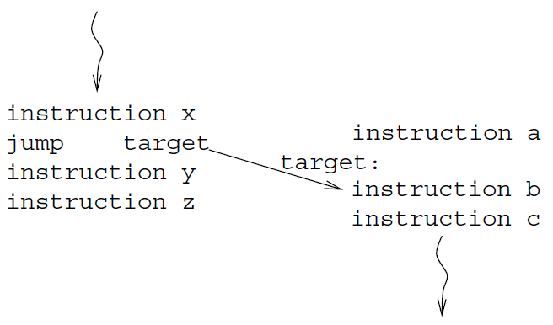
Безусловно гранање - пример

Slide 54
Условно гранање
Условно гранање је експлицитна промена тока извршавања програма у случају важења неког наведеног услова
Постоје две основне врсте условног гранања:
  постави-па-скочи и
  провери-и-скочи

Slide 55
Гранање постави-па-скочи
Основна идеја је да се раздвоје проверавање услова и гранање
  најпре се посебним инструкцијама проверају услови или другачије поставља одговарајуће стање процесора
  затим се инструкцијама гранања само проверава стање процесора и по потреби извршава промена бројача инструкција
Гранање постави-па-скочи је примењено код фамилије процесора Intel x86

Slide 56
Пример – постави-па-скочи
Пример у случају процесора Intel Pentium
    cmp AX,BX ; поређење вредности AX и BX
    je target ; ако су једнаке, контрола се преноси на target
    sub AX,BX ; иначе се наставља од ове инструкције
    . . .
    target:
    add AX,BX ; у случају једнакости се наставља одавде

Slide 57
Гранање провери-и-скочи
Основна идеја је да једна иста инструкција проверава услов и промени адресу
Овакав вид гранања примењен је код већег броја процесора, укључујући и MIPS

Slide 58
Пример – провери-и-скочи
Пример у случају процесора MIPS
  наредна инструкција пореди вредности регистара $t0 и $t1 и прелази на дату адресу target ако су вредности једнаке
    beq $t1,$t0,target

Slide 59
Регистри стања
Да би било могуће имплементирати гранање постави-па-скочи, неопходно је да процесор има регистар стања који чува резултате поређења и других операција
  овакви регистри се називају и регистри кодова поређења
Овакве регистре
  имају Intel x86, SPARC, PowerPC
  нема MIPS

Slide 60
Позивање процедура
Гранања су једносмерне промене тока извршавања
  дејство је ограничено на једну промену тока извршавања
Позивања процедура су двосмерне промене
  након иницијалног позивања,
  касније следи повратак на место одакле је извршено позивање
Да би повратак био могућ неопходне су две ствари:
  експлицитна ознака краја процедуре
    за то служи инструкција return
      Intel Pentium има инструкцију ret
      MIPS има инструкцију jr
  адреса повратка
    мора бити сачувана при позивању процедуре

Slide 61
Пример позивања процедуре

Slide 62
Чување адресе повратка
Може се чувати
  у регистру
    намењеном за то
      шта је са рекурзијом или другим позивањима?
    било ком регистру
      на пример MIPS
  на стеку
    нпр. Intel x86
Чува се
  адреса инструкције позивања
    SPARC
  адреса прве инструкције након инструкције позивања
    већина процесора, укључујући Intel x86, MIPS

Slide 63
Чување адресе повратка у регистрима
Може се користити
  регистар посебно намењен за то
  било који регистар
    на пример MIPS
    пример повратка, уз претпоставку да је адреса повратка у регистру $ra
    jr $ra
Проблеми
  шта је са рекурзијом?
  шта је са позивањем потпроцедура?
  у оба случаја је неопходно додатно старање о адресама повратка

Slide 64
Преношење параметара
Две основне технике су:
  помоћу регистара
    параметри се записују у регистрима пре позивања
    овај метод је бржи
    не омогућава рекурзију
    често захтева чување претходних вредности регистара
    коришћен код RISC процесора
      нпр. MIPS, PowerPC
  помоћу стека
    параметри се постављају на стек пре позивања
    флексибилнији начин
    мање ефикасан
    коришћен код CISC процесора
      нпр. Intel x86

Slide 65
Пројектовање скупа инструкција
Пројектовање скупа инструкција има неколико важних аспеката:
  типови операнада
  начини адресирања
  типови инструкција
  формати инструкција

Slide 66
Типови операнада
Уобичајено је да процесори препознају само елементарне типове података
  char, int, float
Често исте инструкције раде са подацима различите величине, у зависности од начина навођења операнада
  на пример (Intel x86):
    mov AL, addr ; преписује 8-битни податак
    mov AX, addr ; преписује 16-битни податак
    mov EAX, addr ; преписује 32-битни податак

Slide 67
Типови операнада
У случају RISC процесора уобичајено је да се из нотације инструкције препознаје величина операнда, на пример:
    lb Rdest, address ; преписује 8-битни податак (бајт)
    lh Rdest, address ; преписује 16-битни податак (пола речи)
    lw Rdest, address ; преписује 32-битни податак (реч)
    ld Rdest, address ; преписује 64-битни под. (двострука реч)

Slide 68
Начини адресирања
Начини адресирања описују како се одређује операнд инструкције
Операнди могу бити
  константе
    режим непосредног адресирања
  у регистрима
    режим регистарског адресирања
  у меморији
    режим меморијског адресирања
    постоји много различитих начина адресирања података у меморији

Slide 69
Начини адресирања (2)
Сви процесори подржавају бар два основна начина адресирања:
  Режим непосредног адресирања
    навођење константне вредности операнда
    не постоји приступање меморији
      осим читања инструкције
    назива се и непосредно адресирање
  Режим регистарског адресирања
    навођење регистра који садржи вредност операнда
    не постоји приступање меморији
      осим читања инструкције
    назива се и регистарско адресирање

Slide 70
Начини адресирања (3)
Разлика између RISC и CISC процесора је у подржаним начинима адресирања података у меморији
  RISC процесори користе архитектуру load / store
    све инструкције, осим load и store, подржавају само непосредно и регистарско адресирање
    подаци који су у меморији могу се адресирати само у оквиру инструкција load и store
    број начина адресирања је обично сасвим скроман
  CISC процесори подржавају мноштво начина адресирања
    убичајено је да све инструкције подржавају адресирање података у меморији
    број начина адресирања је обично велики

Slide 71
Врсте инструкција
Инструкције за премештање података
Аритметичке и логичке инструкције
Инструкције за контролу тока
Улазно / излазне инструкције

Slide 72
Инструкције за премештање података
Подржавају их сви процесори
Деле се на инструкције које премештају податке:
  између меморије и регистара
    посебна подврста за рад са стеком
  између регистара

Slide 73
Инструкције за премештање података (2)
Код RISC процесора је премештање података између процесора и меморије строго ограничено на инструкције:
    load
    store
  неки од RISC процесора не омогућавају непосредно премештање података између регистара, већ само у оквиру других инструкција (нпр. сабирање), на пример:
    add Rdest, Rsource, 0 /* Rdest = Rsource + 0 */

Slide 74
Инструкције за премештање података (3)
Код CISC процесора се уместо две обично имплементира само једна инструкција за премештање података која равноправно третира регистре и меморију
  на пример, код Intel x86:
    mov dest, src
    највише један од аргумената може бити у меморији
    MOV CX,20
    MOV CX, [BX]
    MOV CX, [50000]

Slide 75
Аритметичке инструкције
Аритметичке инструкције обухватају како целобројне тако и операције у покретном зарезу
Већина процесора подржава бар 4 основне аритметичке операције
  сабирање и одузимање захтевају по једну инструкцију
  множење и дељење захтевају посебне операције за означене и неозначене аргументе
  неки процесори не подржавају дељење у потпуности
    потпуна подршка је рачунање количника и остатка
    Intel x86, MIPS пружају пуну подршку
    PowerPC, Sparc рачунају само количник

Slide 76
Логичке инструкције
Логичке операције подразумевају скуп операција на нивоу битова
  практично сви процесори подржавају and и or
  већина процесора подржава not и xor

Slide 77
Контролни битови
Скоро све аритметичке и логичке инструкције постављају контролне битове процесора при свом извршавању
  називају се и заставице или условни кодови
Уобичајени контролни битови су:
  S – бит знака (0=позитиван, 1=негативан)
  Z – бит нуле (0=резултат није нула, 1=резултат је нула)
  O – бит прекорачења (0=нема пр., 1=прекорачење)
  C – бит преноса (0=нема преноса, 1=има преноса)

Slide 78
Контролни битови (2)
Контролни битови се употребљавају
  као улазни подаци за неке операције
  (нпр. сабирање са преносом, померање са преносом и сл.)
  у инструкцијама гранања
пример за Intel x86:
    cmp count, 25
    je target

Slide 79
Инструкције за контролу тока
Инструкције за контролу тока програма су
  инструкције гранања
  инструкције за позивање процедура
    овде спадају и инструкције за враћање из процедура
Размотрено раније...

Slide 80
Улазно / излазне инструкције
Улазно / излазне инструкције се значајно разликују између процесора
Оне постоје само код процесора који подржавају изоловано пресликавање улаза и излаза
  ако процесор подржава само меморијско пресликавање У/И, онда нема ове инструкције
Уобичајене су две инструкције:
  in Reg, io_port
  out io_port, Reg
Величина инструкције зависи од подржане дужине адресе порта

Slide 81
Формат инструкција
Формат инструкције подразумева начин кодирања (тј. бинарног записивања) инструкције
Два основна типа формата инструкција су:
  формат фиксне дужине инструкција
    уобичајен за RISC процесоре
    MIPS, PowerPC, Sparc имају иснтрукције дужине 32 бита
  формат променљиве дужине инструкција
    уобичајен за CISC процесоре
    нпр. Intel x86

Slide 82
Врста аргумената и формат инструкција

Slide 83
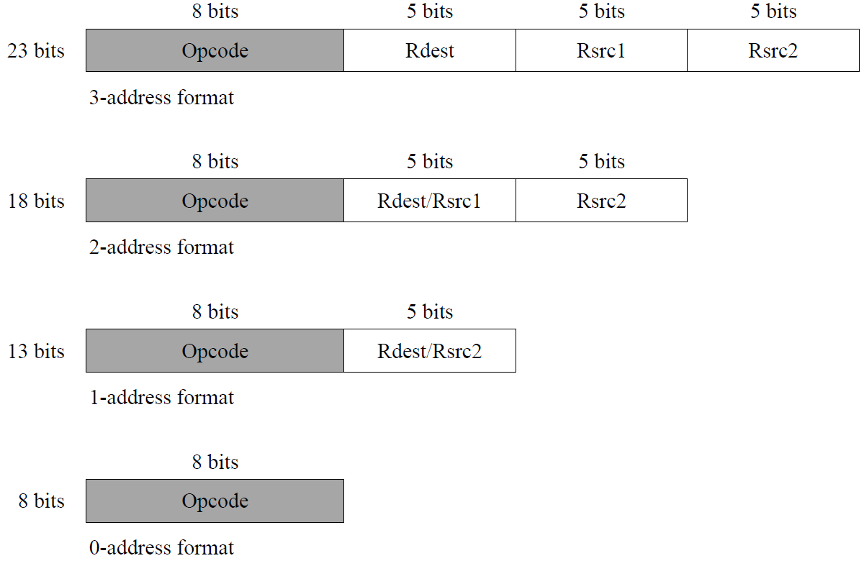
Фиксан формат инструкција

Slide 84
Процесор
Имплементација инструкција

Slide 85
Извршавање инструкција
Да би процесор могао да изврши инструкцију потребно је да:
  адресира и прочита инструкцију из меморије
  декодира инструкцију
  адресира и прочита потребне аргументе
  изврши одговарајућу операцију
  адресира и запише израчунат резултат

Slide 86
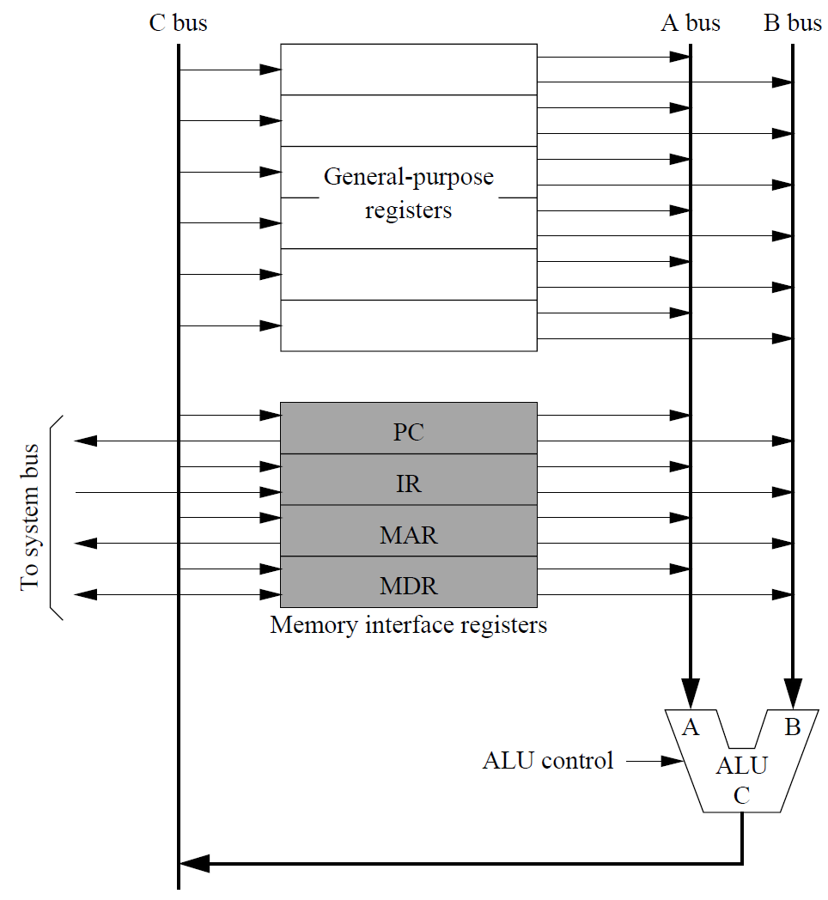
Уопштени пут података

Slide 87
Конкретнији пример
Претпоставимо да процесор има:
  јединствену магистралу (А) ширине 32 бита кроз коју пролазе све адресе и подаци у оквиру процесора
  32 регистра опште намене (G1-G32)
  могућност обраде само 32-битних података

Slide 88
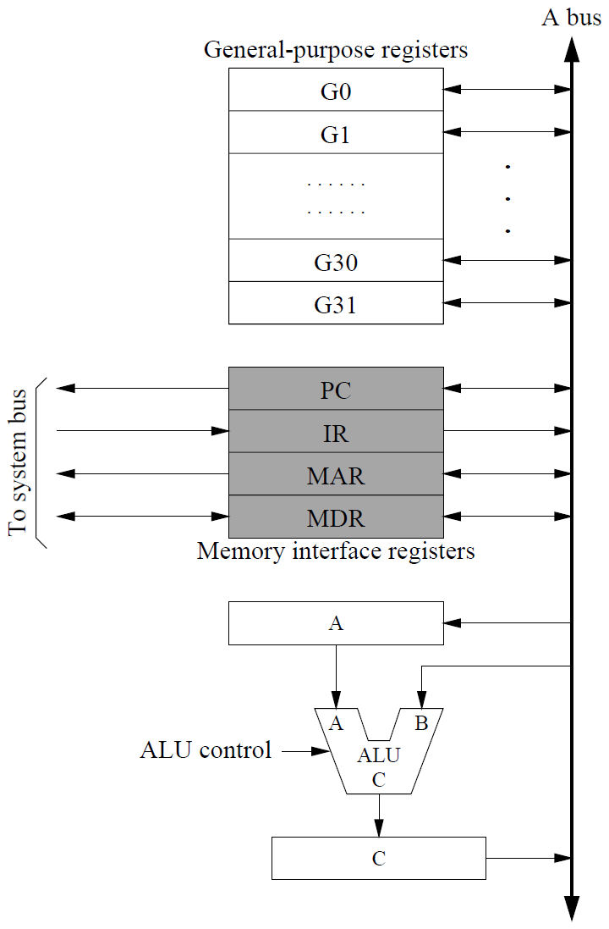
Конкретнији пример пута података

Slide 89
Додатни регистри
Због тога што постоји јединствена интерна магистрала А, потребни су помоћни регистри:
  регистар А чува вредност првог операнда док се други адресира
    увек је доступан за читање
  регистар C чува резултат док се не пренесе даље
    увек је доступан претходни резултат за писање
Имплементирају се помоћу D флип-флопова

Slide 90
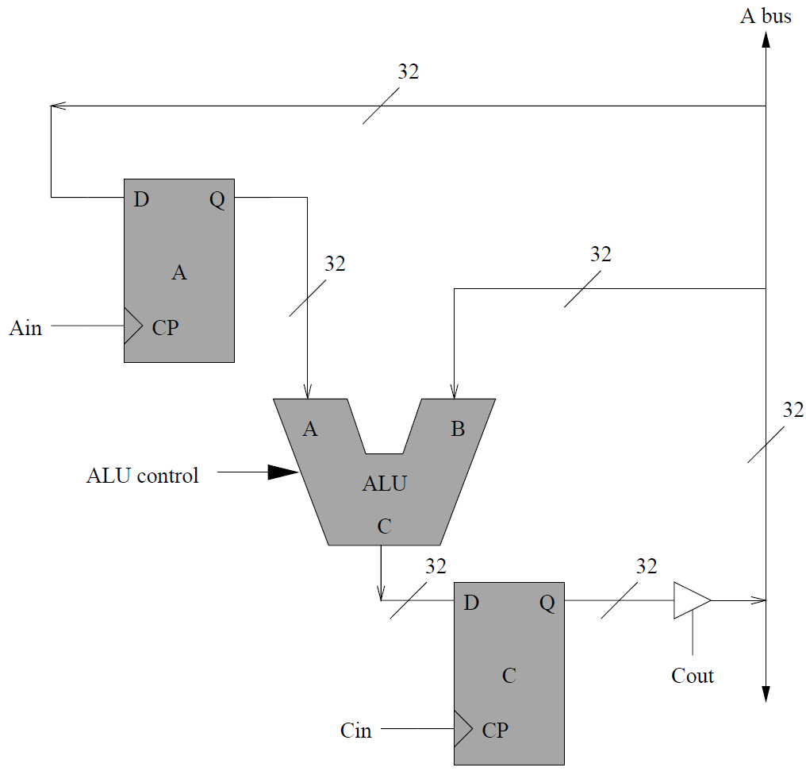
Имплементација помоћних регистара

Slide 91
Меморијски интерфејс
Меморијски интерфејс користи четири помоћна регистра
  ови регистри посредују између системске магистрале и интерне процесорске магистрале А
Регистар PC је бројач инструкција
Регистар IR је регистар инструкције
Регистар MAR је регистар меморијске адресе
Регистар MDR је регистар меморијског податка

Slide 92
Имплементација пута података

Slide 93
Регистар PC
Бројач инструкција
  садржи адресу наредне инструкције
    контролни сигнал PCin поставља вредност регистра
  садржај ставља на системску адресну магистралу ради читања инструкције из меморије
    контролни сигнал PCbout
  садржај ставља на магистралу А ради омогућавања релативних скокова и позивања процедура
    контролни сигнал PCout
  може симултано да иде на обе магистрале

Slide 94
Регистар IR
Регистар инструкције
  садржи инструкцију која се трнутно извршава
    контролни сигнал IRbin поставља вредност регистра
    контролни сигнал IRout ставља вредност регистра на магистралу А

Slide 95
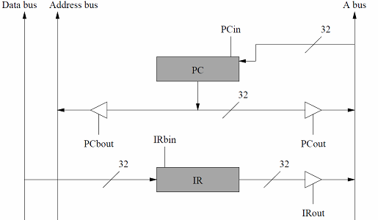
Имплементација пута података

Slide 96
Регистар MAR
Регистар меморијске адресе
  садржи адресу операнда који је у меморији
  користи се при адресирању података који су у меморији
  ради слично регистру PC:
    контролни сигнал MARin поставља вредност регистра
    контролни сигнал MARout ставља вредност регистра на магистралу А
    контролни сигнал MARbout ставља вредност регистра на системску адресну магистралу

Slide 97
Регистар MDR
Регистар меморијског податка
  садржи вредност операнда који је у меморији
  користи се при читању операнда из меморије
  адреса операнда је у регистру MAR
  има двосмеран интерфејс:
    контролни сигнал MDRin поставља вредност регистра са магистрале А
    контролни сигнал MDRbin поставља вредност регистра са системске магистрале података
    контролни сигнал MDRout ставља вредност регистра на магистралу А
    контролни сигнал MDRbout ставља вредност регистра на системску магистралу података

Slide 98
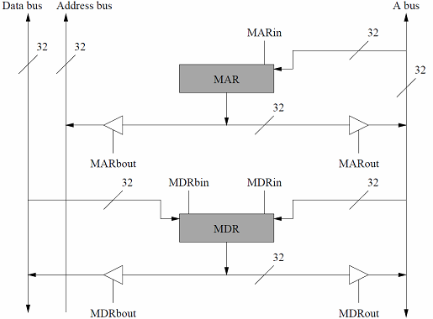
Имплементација пута података

Slide 99
Регистри опште намене
Регистри опште намене су везани само на инстерну магистралу А
Сваки од регистара Gx има по два контролна сигнала
  Gxin
  Gxout

Slide 100
Пример инструкције
Пратимо контролне сигнале на примеру инструкције:
  add %G9, %G5, %G7 /* G9 = G5 + G7 */
Најпре се садржај једног регистра мора сачувати у помоћном регистру А, а затим сабирати са другим...
  корак 1: преписујемо G5 у помоћни регистар A
  корак 2: стављамо G7 на магистралу A и рачунамо
  корак 3: резултат уписујемо у регистар G9
Нећемо експлицитно наглашавати искључивање сигнала између корака

Slide 101
Корак 1:
Преписујемо G5 у помоћни регистар A
  поставља се сигнал G5out да би се садржај регистра G5 ставио на магистралу А
  поставља се сигнал Аin да би се подаци са магистрале А уписали у помоћни регистар А

Slide 102
Корак 2:
Стављамо G7 на магистралу A и рачунамо
  поставља се сигнал G7out да би се садржај регистра G7 ставио на магистралу А
  (садржај регистра А је увек доступан АЛ јединици)
  поставља се сигнал Cin да би се резултат уписао у регистар C
  АЛ јединици се налаже да израчуна резултат

Slide 103
Корак 3:
Резултат уписујемо у регистар G9
  поставља се сигнал G9in да би се садржај регистра G9 прочитао са магистрале А
  поставља се сигнал Cout да би се садржај регистра C ставио на магистралу А

Slide 104
Трајање циклуса
На основу дужине трајања корака се дефинише трајање циклуса
  У идеалном случају би сваки корак требало да траје једнако дуго
  По потреби се може доделити већи број циклуса захтевнијим корацима
    у претходном примеру су кораци 1 и 3 слични, али корак 2 може бити захтевнији (зависно од операције)

Slide 105
Читање инструкције
У претходном опису је намерно прескочено представљање читања и декодирања инструкције
Читање инструкције обухвата:
  корак 1: адресирање инструкције
  корак 2: уписивање нове адресе инструкције
  корак 3: читање инструкције

Slide 106
Корак 1:
Адресирање инструкције
  поставља се сигнал PCbout да би се садржај регистра PC ставио на системску адресну магистралу
  поставља се сигнал PCout да би се садржај регистра PC ставио на магистралу А
  АЛ јединици се даје инструкција add4 да би сабрала вредност на свом улазу B (вредност регистра PC) са 4
  поставља се сигнал Cin да би се резултат (PC+4) уписао у помоћни регистар C

Slide 107
Корак 2:
Уписивање нове адресе инструкције
  чекамо (бар) један циклус да меморија прочита и достави инструкцију
  поставља се сигнал Cout да би се резултат (PC+4) ставио на магистралу А
  поставља се сигнал PCin да би се резултат (PC+4) са магистрале А уписао у регистар PC

Slide 108
Корак 3:
Читање инструкције
  поставља се сигнал IRbin да би се прочитана инструкција ставила у помоћни регистар IR

Slide 109
Декодирање инструкција
Декодирање инструкције је заједничко за све врсте инструкција
Следи непосредно после читања инструкције
У фази декодирања се препознају
  код инструкције
  број и типови операнада
  начини адресирања операнада

Slide 110
Микропрограмски контролер
Инструкције се могу описати коначним аутоматима
Сваки од коначних аутомата може имплементирати хардверски или софтверски

Slide 111
Хардверска имплементација
Улазе у PLA (програмибилни низови логичких елемената) чине три групе сигнала:
  код операције (opcode)
    операција која се имплементира
  статусни и условни кодови
    неопходни за имплементацију условних гранања и неких АЛ операција
  часовник
    служи за бројање корака и синхронизацију активности

Slide 112
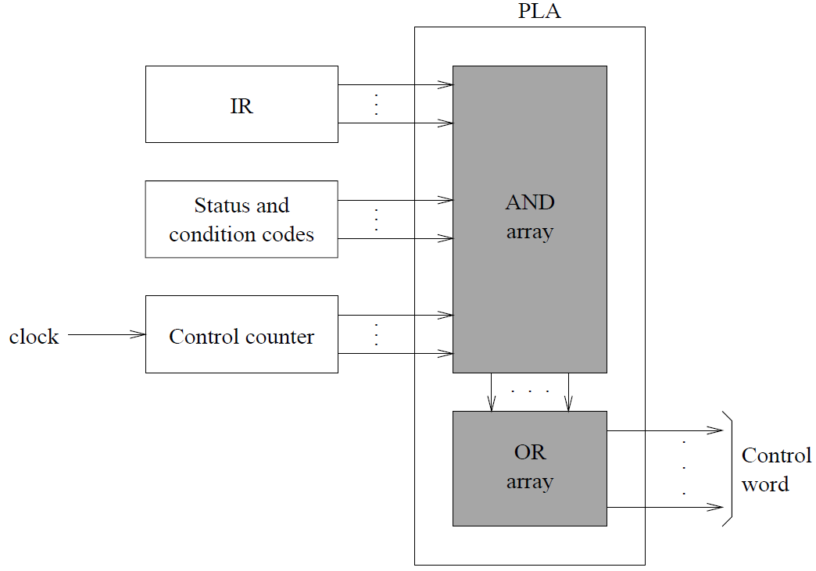
Дијаграм хардверске имплементације коначног аутомата

Slide 113
Избор имплементације
Ако су инструкције једноставне, онда је хардверска имплементација прихватљивија варијанта
  RISC
У случају сложених инструкција хардверска имплементација није добар избор
  CISC
  тада се сигналима управља програмски

Slide 114
Софтверска имплементација
Почетком 1950-их је први пут предложено да се контрола извршавања инструкција имплементира софтверски [Wilkes, Stinger]
  тзв. микропрограмски контролери
  програмски код инструкције се назива микро-код
Идеја је да се коначни аутомат трансформише у микро-инструкције које управљају постављањем сигнала који управљају радом процесора

Slide 115
Секвенца контролних сигнала
* PCbout поставља сигнал на системску магистралу, а PCout на интерну магистралу А

Slide 116
Секвенца контролних сигнала (2)
Ако претпоставимо да се сваки корак израчунава у једном циклусу:
  потребно је 3 циклуса за читање
  бар један циклус за декодирање
  три циклуса за сабирање
Већина сигнала је из претходног описа, осим:
  read – постављање сигнала за читање на системску магистралу
  ALU – је група контролних сигнала АЛЈ која укључује одговарајућу операцију
  end – сигнал који означава крај и иницира циклус читања наредне инструкције

Slide 117
Други пример
Разматрамо само извршавање инструкције
  регистарско индиректно адресирање једног сабирка

Slide 118
Концепт микро-кода
Идеја:
  сви сигнали једног корака се кодирају у тзв. кодну реч
  добијена кодна реч представља микроинструкцију
  низ микроинструкција који одговара једној инструкцији процесора гради микрорутину
  помоћу микроинструкција се пишу микропрограми

Slide 119
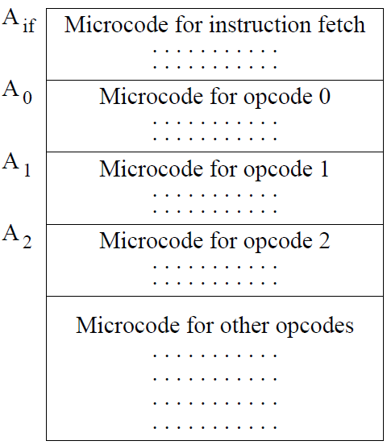
Упрошћена организација микрокода
Линеарна организација микрокода почиње од читања инструкције
Након декодирања инструкције наставља се од микрорутине која одговара коду операције
Извршавање микрорутине је секвенцијално
Када се дође до сигнала end понавља се читање (наредне) инструкције

Slide 120
Микропрограмски контролер
Микропрограм се извршава од стране микропрограмског контролера
Извршавање почива на микропрограмском бројачу (μPC) – слично бројачу инструкција
Коло за генерисање адресе
  иницира почетну адресу (тј. адресу микрорутине за читање инструкције)
  имплементира микропрограмске скокове
  користи се и да на основу прочитане инструкције условног гранања и стања контролних битова одабере одговарајући микрокод

Slide 121
Имплементација микроконтролера

Slide 122
Сложена организација микрокода
Линеарна организација микрокода има за последицу да се неки заједнички делови микрокода понављају више пута
Сложена организација микрокода подразумева да се заједнички делови ефикасније организују у микрорутине са гранањима
  свака микроинструкција се проширује адресом наредне микроинструкције
  због тога се повећава контролна реч
  али се штеди на дужини микропрограма

Slide 123
Формат микроинструкција
Свака микроинструкција се састоји од одговарајућих контролних сигнала
  првих 12 контролних сигнала долази из имплементације пута података:
    PCin, PCbout, PCout, IRbin, IRout, MARin, MARbout, MARout, MDRbin, MDRin, MDRbout, MDRout
  наредних 3 бита контролишу резе А и C
    Ain, Cin, Cout
  64 сигнала контролишу регистре опште намене
    Gxin, Gxout – по 2 за сваки регистар Gx
  потребан број битова за операције процесора

Slide 124
Формат микроинструкција (2)
Потребан број битова за операције процесора зависи од скупа подржаних операција
  претпоставимо да су подржане операције:
    add, sub, and, or
    shl, shr – померање за један бит улево и удесно
    add4 – за повећавање програмског бројача
    BtoC – преписивање из једног у други регистар (или меморију)
      може и без тога, сигналима: Gxout: Gyin:

Slide 125
Хоризонталан формат
сваки сигнал има по један бит у микроинструкцији

Slide 126
Хоризонталан формат (2)
Сваком сигналу одговара по један бит
Нема кодирања и декодирања сигнала
Предности:
  омогућава навођење великог броја сигнала у једној инструкцији
    нпр: преписивање G0 у више регистара:
      G0out: G2in: G3in: G4in: G5in: G6in: end;
Мане:
  величина микроинструкције
    у претходном примеру читавих 90 битова

Slide 127
Вертикалан формат
На дужини се може уштедети ако се битови кодирају
  на пример, уместо 64 битова за контролисање 32 регистра је довољно 5 битова за идентификовање регистра и 1 бит за избор сигнала
Предности:
  краће микроинструкције
Мане:
  у једном кораку се може навести само један регистар

Slide 128
Вертикалан формат (2)
У наставку је пример где ова мана долази до изражаја
Неопходно је нпр. преписати садржај једног регистра у неколико других
  Операција BtoC у АЛЈ
  на пример, преписивање G0 у G2-G6:
    G0out: ALU=BtoC: Cin;
    Cout: G2in;
    Cout: G3in;
    Cout: G4in;
    Cout: G5in;
    Cout: G6in: end;

Slide 129
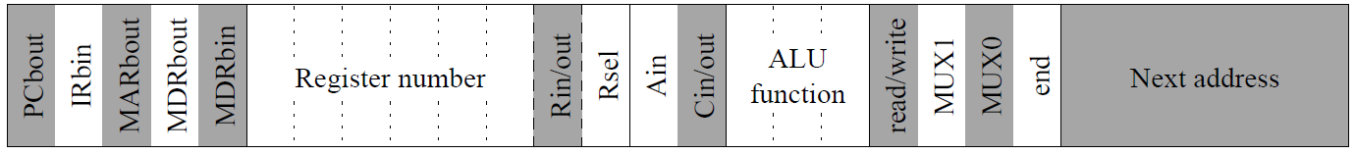
Вертикалан формат (3)
Још штедљивија вертикална организација:
  32 регистра опште намене и 4 специјална регистра (PC, IR, MAR, MDR) се кодирају са 6 битова
  8 операција се кодирају са 3 бита

Slide 130
Путеви података са више магистрала
Представљен пут података има само једну интерну магистралу А
  основна слабост је милтиплексирање те магистрале и већи број корака у имплементацији инструкција
Пут података може да има и више интерних магистрала
  на пример две:
    магистрала А – за један операнд
    магистрала C – за резултат
  или три:
    магистрала А – за један операнд
    магистрала B – за други операнд
    магистрала C – за резултат

Slide 131
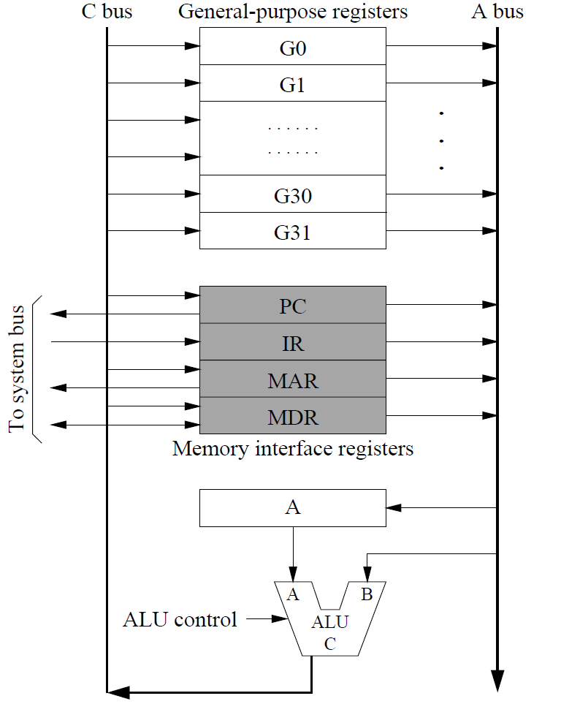
Пут података са две магистрале

Slide 132
Пут података са три магистрале

Slide 133
Примери са више магистрала
у случају једне магистрале неопходна су три корака
у случају две магистрале довољна су два корака:
у случају три магистрале довољан је један корак:

